Slide 1









“Образование Спасск-Дальний”
Приморский край
Векторы развития системы образования
Цель государственной политики РФ в области образования - построение суверенной национальной системы образования на основе укрепления традиционных российских духовно-нравственных ценностей.
Основные механизмы – нацпроект «Образование», проект «Школа Минпросвещения России».
2023-2024 учебный год - внедрение на всей территории РФ (федеральная повестка): обновленных ФГОС и ФОП ДО, НОО, ООО, СОО; ФРП, ФАОП ДО, НОО, ООО для детей с ОВЗ, ФАОП для обучающихся с умственной отсталостью (интеллектуальными нарушениями); единой модели профориентационной деятельности (профминимума); инструкции по оформлению пространств образовательных организаций; ФГИС «Моя школа», ОП «Сферум», ПК СПТ. А также введение ставок советников директоров по воспитанию и взаимодействию с детскими общественными объединениями, создание первичных отделений РДДМ «Движение Первых».
Региональная повестка – реализация государственной политики в сфере образования с учетом региональных особенностей, обеспечение роста качества общего образования.
Муниципальная повестка – реализация государственной политики в сфере образования с учетом региональных и местных особенностей, обеспечение роста качества общего образования.
ЕДИНОЕ ОБРАЗОВАТЕЛЬНОЕ ПРОСТРАНСТВО

Slide 2
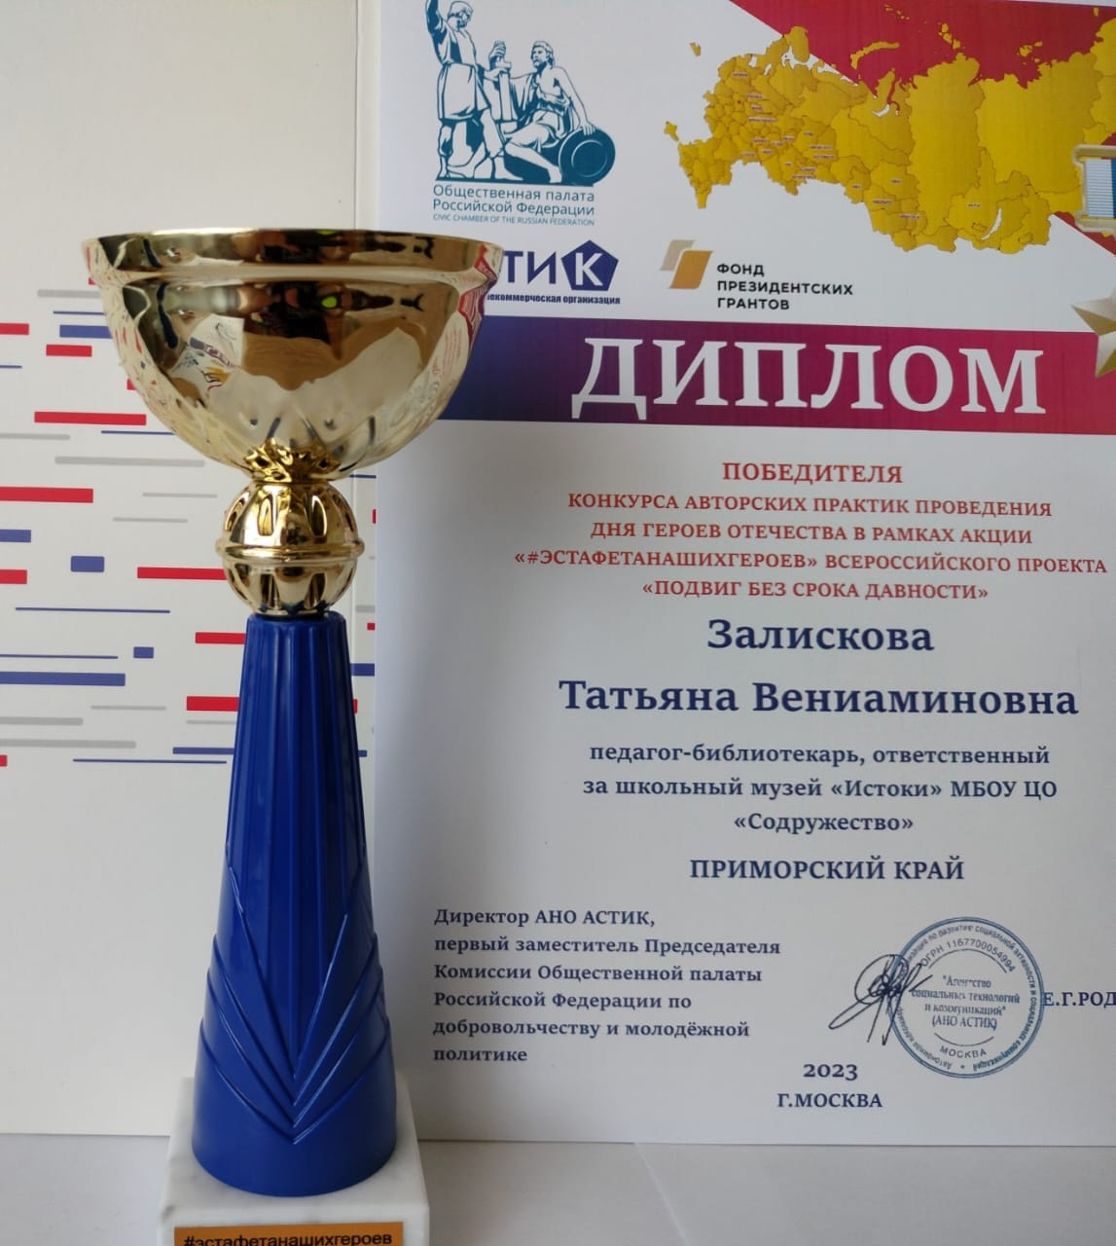
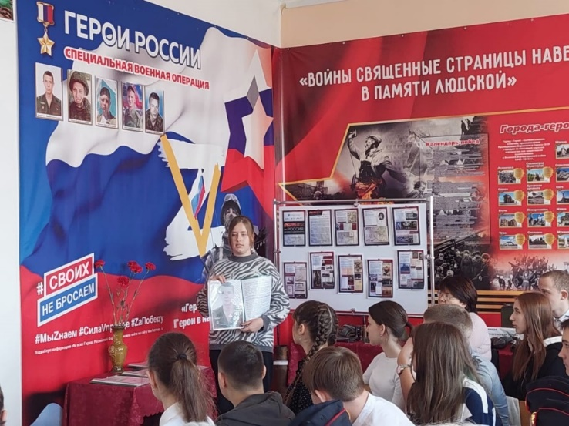

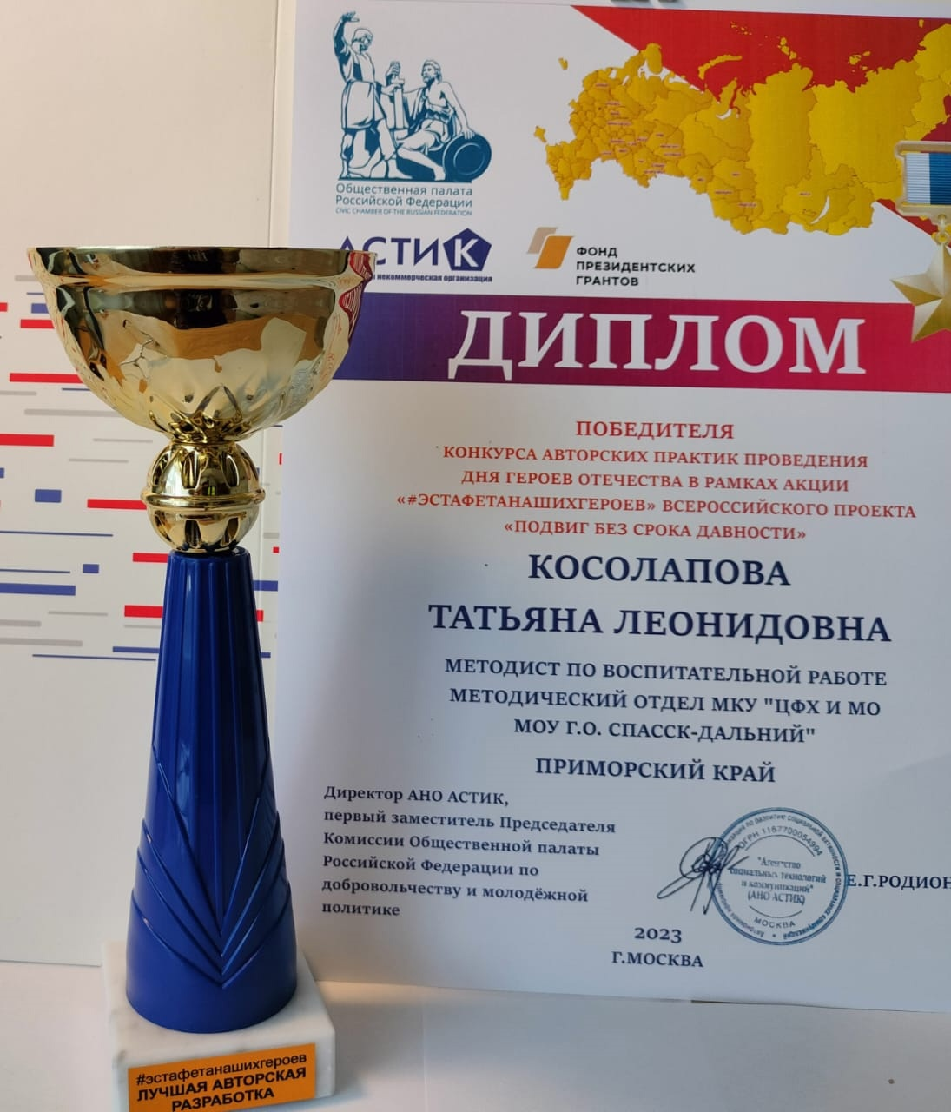


ВОСПИТАНИЕ
Победители конкурса авторских практик проведения Дня Героев Отечества в рамках акции «Эстафета наших героев» Всероссийского проекта «ПОДВИГ БЕЗ СРОКА ДАВНОСТИ»:
Залискова Татьяна Вениаминовна, педагог-библиотекарь, отв. за школьный музей
Косолапова Татьяна Леонидовна, методист ЦФХ и МО МОУ г.о. Спасск-Дальний

Slide 3
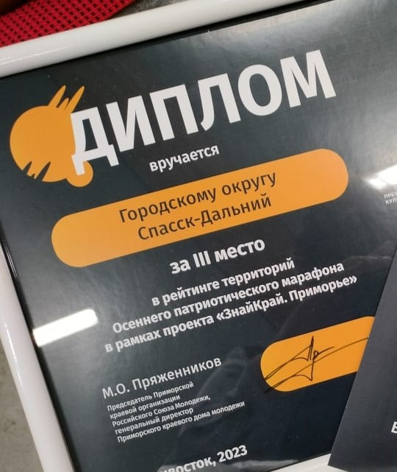
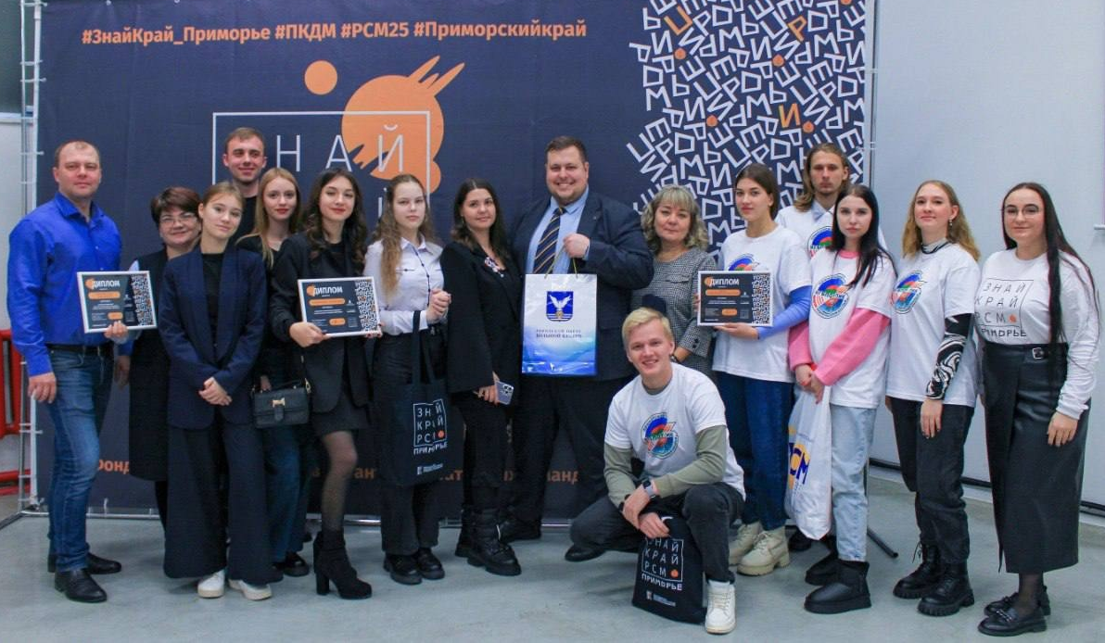
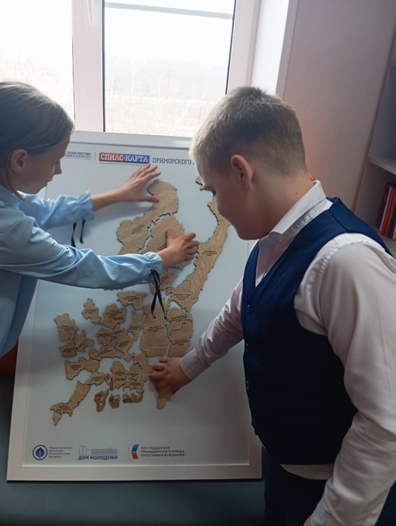
ВОСПИТАНИЕ
III место в рейтинге территорий Осеннего патриотического марафона в рамках проекта «Знай_Край_Приморье».
Самая активная школа проекта – МБОУ ЦО «Содружество»
Директор Чернова Анна Анатольевна

Slide 4



Участие во Всероссийском проекте
«Киноуроки в школах России и мира»
Победители конкурса социальных практик
за 2023 – 2024 учебный год:
- Морожникова Ольга Ивановна, учитель начальных классов МБОУ «Содружество»
- Пенчук Анна Ивановна, учитель начальных классов МБОУ СОШ №5
- Югай Яна Андреевна, учитель начальных классов МБОУ СОШ №5
МБОУ ЦО «Интеллект» – опорная площадка проекта в регионе
Директор – Гриднева Ольга Алексеевна,
Руководитель опорной площадки – Усманова Галина Александровна, педагог-организатор

Slide 5

Всероссийский конкурс архивно-поисковых
и исследовательских работ по топономике
Номинация: творческая работа
1 место
Маркова Маргарита, ученица
МБОУ ЦО «Содружество»,
Черенкова Елена Анатольевна, учитель истории МБОУ ЦО «Содружество»
Номинация:
поисково-исследовательская работа
3 место Косолапова Татьяна Леонидовна, методист МКУ ЦФХ и МО МОУ г.о. Спасск-Дальний

Slide 6
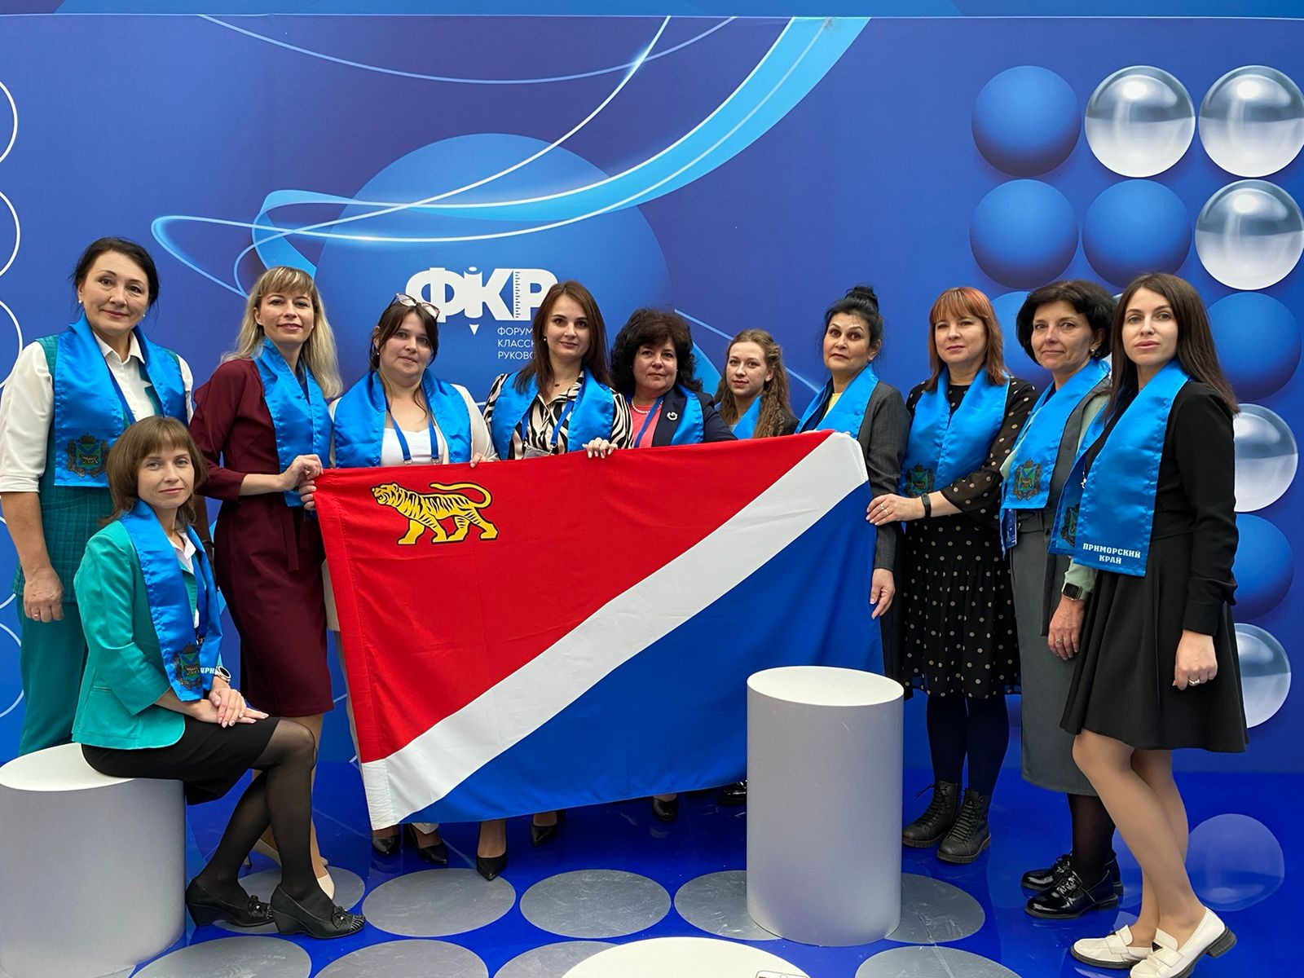
ФОРУМ классных руководителей - 2023
В 2023 году в составе делегации Приморского края г. Спасск-Дальний представлял учитель начальных классов МБОУ ЦО «Притяжение» Семенова Татьяна Александровна

Slide 7
Региональный конкурс педагогических открытий года
«СО-бытие – 2023»
Соколов Сергей Юрьевич, педагог дополнительного образования МБУДО «Созвездие» городского округа Спасск-Дальний, победитель в номинации «Педагог дополнительного образования» регионального конкурса педагогических открытий года «СО-бытие»-2023.
Азарскова Елена Валентиновна, учитель МБОУ «Центр образования “Интеллект”» городского округа Спасск-Дальний, 2 место в номинации «Классный руководитель» регионального конкурса педагогических открытий года «СО-бытие»-2023.
Явна Ольга Юлиановна, воспитатель МБДОУ «Центр образования “Притяжение” городского округа Спасск-Дальний, 2 место в номинации «Педагог дошкольного образования» регионального конкурса педагогических открытий года «СО-бытие»-2023.
Кулеш Полина Витальевна, учитель МБОУ «Центр образования “Содружество” городского округа Спасск-Дальний, 3 место в номинации «Молодой педагог» регионального конкурса педагогических открытий года «СО-бытие»-2023.
Кудасова Екатерина Алексеевна, педагог дополнительного образования МБОУ ДО «Созвездие» городского округа Спасск-Дальний, 3 место в номинации «Педагог дополнительного образования» регионального конкурса педагогических открытий года «СО-бытие»-2023.

Slide 8


Первичные отделения «Движение Первых» в общеобразовательных учреждениях города Спасск-Дальний открывались в таком порядке:
№ | ОО | Дата приказа о открытии ПО | Время в «Движении» | Педагог
1 | МБОУ ЦО «Интеллект» | от 31.01.2023 №1 | 1 год и 6 мес. | Усманова Г.А
2. | МБОУ СОШ №15 | от 31.01.2023 №1 | 1 год и 6 мес. | Тубольцева И.В.
3. | МБОУ СОШ №5 | от 26.04.2023 №4 | 1 год и 4 мес. | Югай Я.А.
4. | МБОУ ЦО «Притяжение» | от 14.08.2023 №7 | 1 год | Коноплева В.Н.
5. | МБОУ СОШ №1 | от 15.09.2023 №8 | 11 мес. | Коровицкая Л.А.
6. | МБОУ ЦО «Содружество» | от 15.09.2023 №8 | 11 мес. | Тищенко Д.Э
Первичные отделения «Движение Первых» открыты так же:
№ | ОО | Дата приказа о открытии ПО | Время в «Движении» | Педагог
1 | МБУДО "Созвездие" | от 15.09.2023 №8 | 11 мес. | Кудасова Е.А.
2. | КГБПОУ «СИЭК» | от 15.09.2023 №8 | 11 мес. | Харченко А.А.
3. | КГОБУ «КШИ» | от 11.02.2024 №1 (МО) | 6 мес. | Долгих А.А.

Slide 9
«Движение Первых»
Количество зарегистрированных участников и заполнивших профиль на сайте «Движения Первых» по ОО, на 27.08.2024 года:
№ | ОО | Всего обучающихся 1-11 кл. | Количество участников с заполненным профилем | Охват | Ответственный Педагог
1. | МБОУ СОШ №15 | 551 | 313 | 56.81% | Тубольцева И.В.
2. | МБОУ ЦО «Интеллект» | 1222 | 440 | 36.01% | Усманова Г.А
3. | МБОУ ЦО «Притяжение» | 1169 | 379 | 32.42% | Коноплева В.Н.
4. | МБОУ СОШ №5 | 519 | 128 | 24.66% | Лень Е.В.
5. | МБОУ ЦО «Содружество» | 853 | 227 | 26.61% | Мокина В.Н.
6. | МБОУ СОШ №1 | 446 | 70 | 15.7% | Коровицкая Л.А.
 | ВСЕГО: | 4760 | 1557 | 32.71%
В «Движении Первых» официально зарегистрировано - 3472 человека.
Из них в роли "Учащийся" - 3127 человек и в роли "Наставник" (старше 18 лет) - 345 чел.

Slide 10

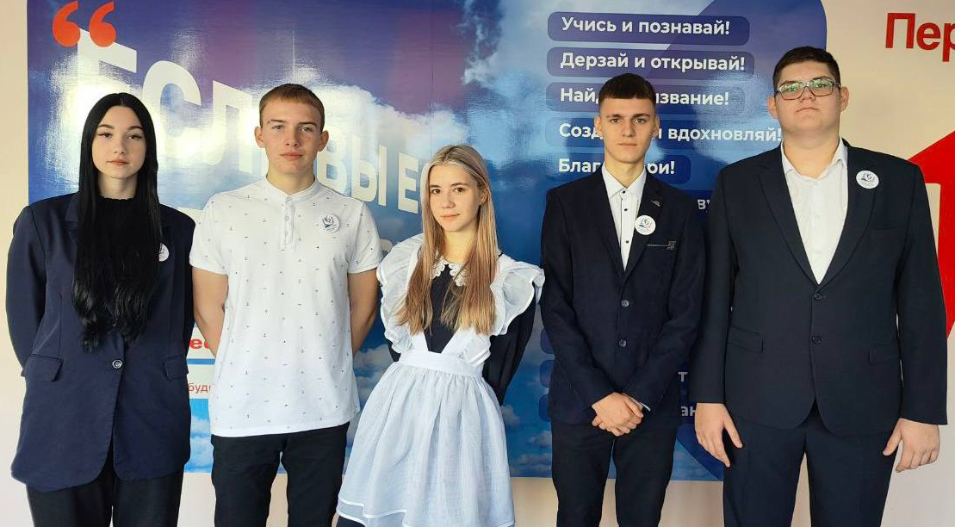
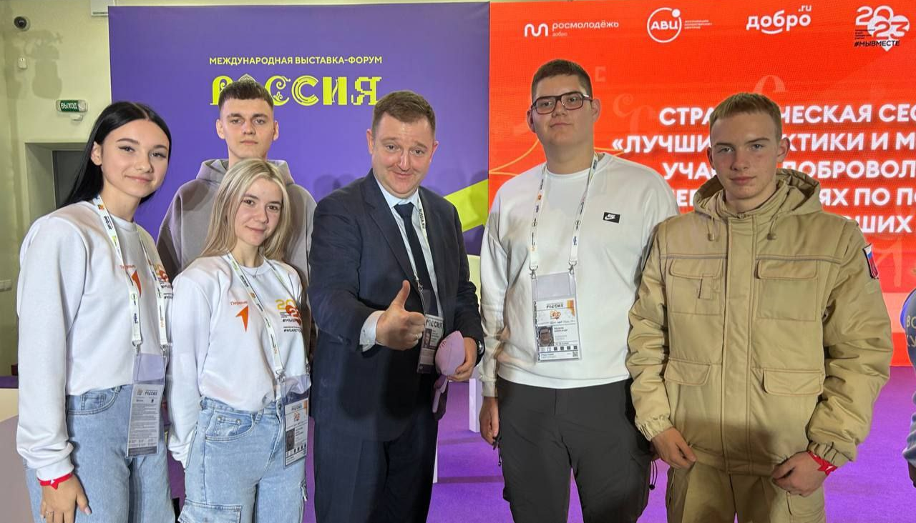
Значимые достижения Первичных отделений «Движение Первых»
за 2023-24 учебный год.
4–7 декабря 2023 год.
Всероссийский форум #МЫВМЕСТЕ в г. Москва
Команда волонтёров Движения Первых "Бумеранг" МБОУ ЦО "Интеллект» (Куратор: Усманова Галина Александровна) прошла конкурсный отбор на Детскую программу Международного форума гражданского участия.
Волонтерский отряд Первых "Бумеранг" вошел в топ 25 волонтерских отрядов со всей страны.

Slide 11
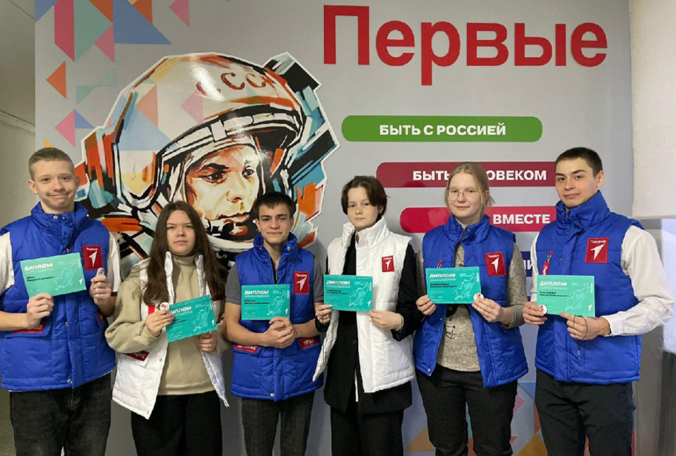

Значимые достижения Первичных отделений «Движение Первых»
за 2023-24 учебный год.
Декабрь, 2023 года.
Фестиваль инициатив первичных отделений
«Приморье Первых»
Декабрь, 2024 год.
Финал регионального интеллектуального конкурса
«Первооткрыватели».
Победитель в номинации «Пространство Первых»:
МБОУ ЦО «Содружество» ,
куратор Вологдина Инна Владимировна
1 место
Команда «Новое поколение»
МБОУ ЦО «Содружество» , куратор Вологдина Инна Владимировна
Победитель в номинации «Первые в действии»:
МБОУ СОШ №15 , куратор Тубольцева Ирина Валерьевна
МБОУ ЦО «Интеллект», куратор Усманова Галина Александровна
МБОУ ЦО «Притяжение», куратор Коноплева Вероника Николаевна

Slide 12
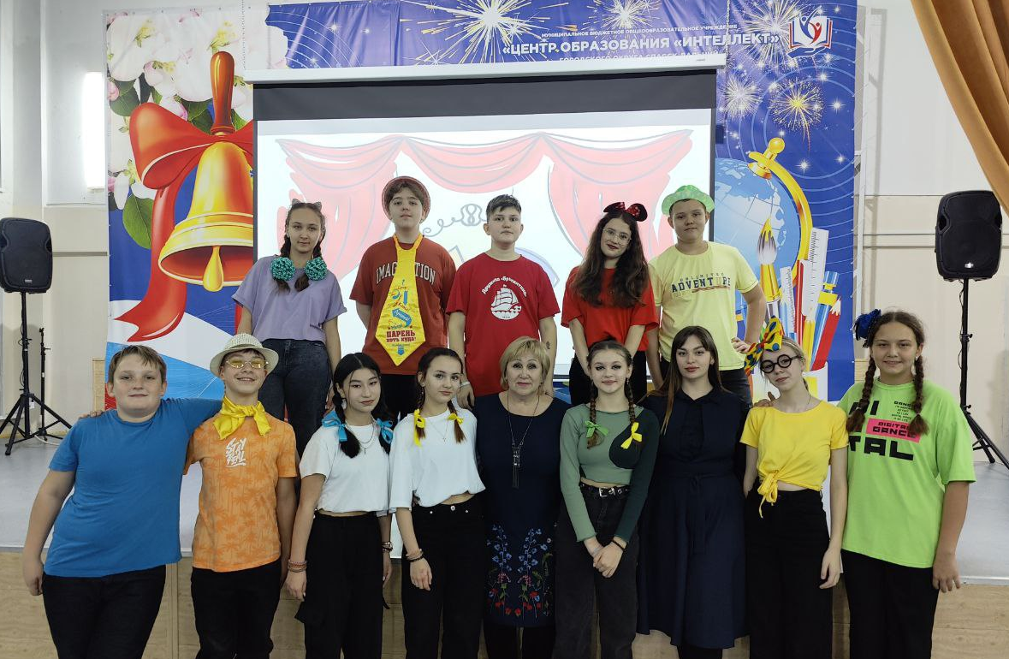
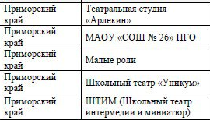
Значимые достижения Первичных отделений «Движение Первых»
за 2023-24 учебный год.
Декабрь, 2023 года.
Всероссийского проекта «Школьная классика» от Движения Первых
Школьный театр "Уникум«. МБОУ ЦО «Интеллект» под руководством Балабанцевой Ольги Николаевны и Мельник Алины Сергеевны
вошел в десятку лучших театральных коллективов по Приморскому краю.

Slide 13
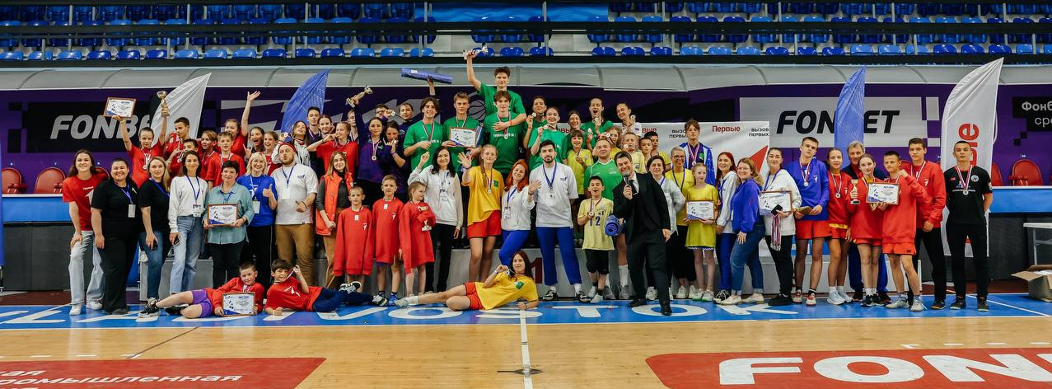
Значимые достижения Первичных отделений «Движение Первых»
за 2023-24 учебный год.
Апрель, 2024 г.
Региональный этап Всероссийского проекта «Вызов Первых» в Приморском крае
2 место, четвертая возрастная категория
МБОУ ЦО «Интеллект», Команда «Фаворит»
Наставник: Моляренко Ирина Александровна

Slide 14
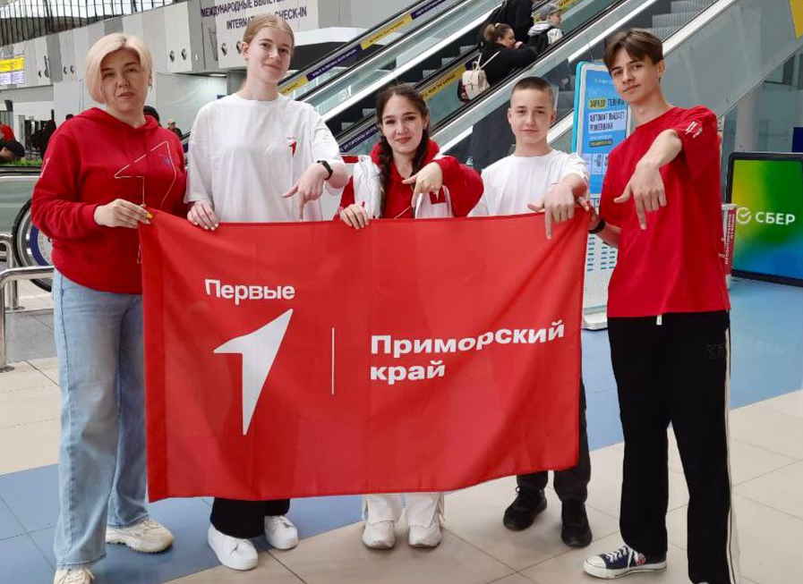
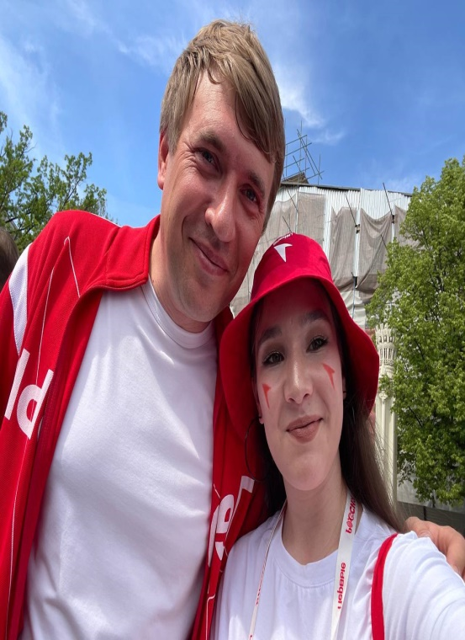
Значимые достижения Первичных отделений «Движение Первых»
за 2023-24 учебный год.
Июнь 2024 г.,
МБОУ ЦО «Интеллект», Ким Диана (куратор: Усманова Г.А.), включена в делегацию от Приморского края в г. Москву на Фестиваль Движения.
Апрель, 2024 год.
МБОУ ЦО «Интеллект», Ким Диана (куратор: Усманова Г.А.), стала победительницей Регионального этапа Всероссийского конкурса «Российская школьная весна»

Slide 15

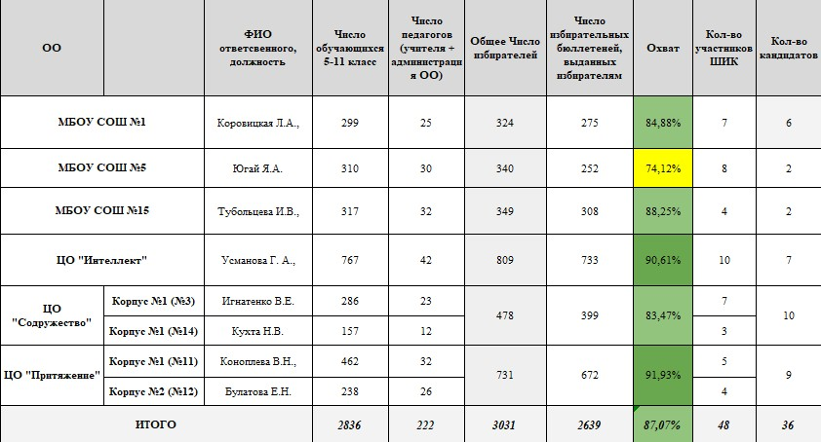
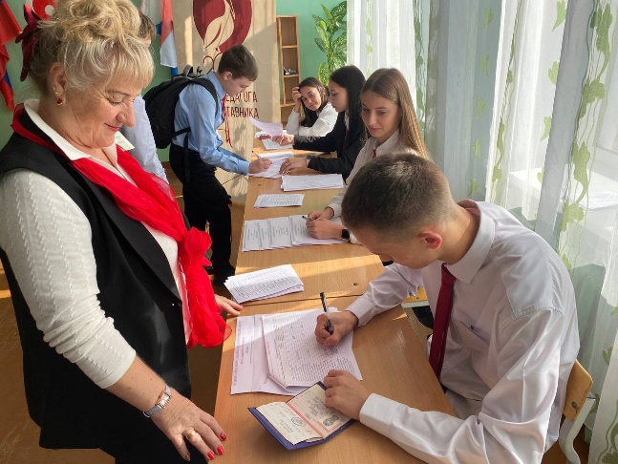
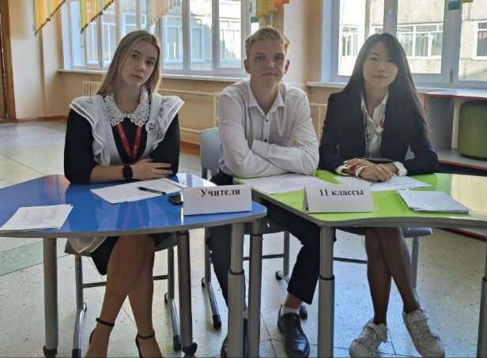
Лучший результат по итогам Единого дня выборов в органы Ученического Самоуправления:
МБОУ ЦО «Притяжение» - явка 91,93 %
Организаторы: Коноплева Вероника Николаевна и Булатова Елена Александровна
2. МБОУ ЦО «Интеллект» - явка 90,61 %
Организаторы: Усманова Галина Александровна
3. МБОУ СОШ №15 - явка 88,25 %
Организаторы: Тубольцева Ирина Валерьевна

Slide 16

«Волонтеры»
№ | ОО | Кол-во обучающихся 5-11 кл. | Кол-во обуч. 5-11 кл. имеющих цифровую волонтерскую книжку | Охват | Педагог
1 | МБОУ СОШ №15 | 313 | 72 | 23% | Тубольцева И.В.
2 | МБОУ ЦО «Интеллект» | 753 | 169 | 22.44% | Усманова Г.А
3 | МБОУ ЦО «Притяжение» | 662 | 105 | 15.86% | Коноплева В.Н.
4 | МБОУ СОШ №5 | 318 | 38 | 11.95% | Югай Я.А.
5 | МБОУ СОШ №1 | 287 | 34 | 11.85% | Коровицкая Л.А.
6 | МБОУ ЦО «Содружество» | 501 | 57 | 11.38% | Вологдина И.В.
 | ИТОГО: | 2834 | 475 | 16.76%

Slide 17
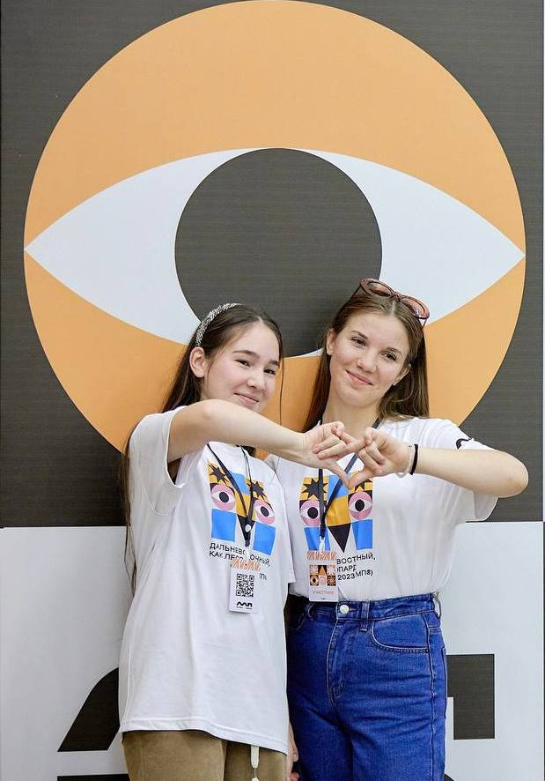
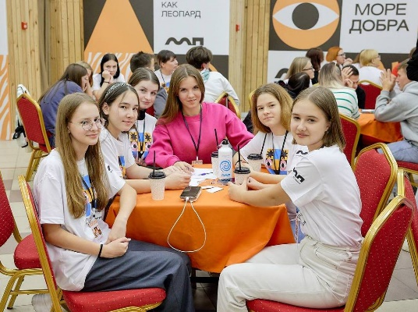
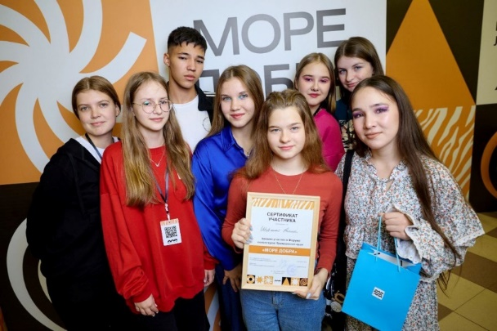
«Волонтеры»
26-27 ноября 2023 год.
Региональный форум для волонтёров Приморского края - «Море Добра».
Делегация волонтеров от го Спасск-Дальний, прошедшая предварительный конкурсный отбор:
1. МБОУ СОШ №5, Овчинникова Дарьяна (Куратор: Югай Яна Андреевна)
2. МБОУ ЦО «Интеллект», Ким Диана (Куратор: Усманова Галина Александровна)
3. МБОУ ЦО «Притяжение», Железняк Александра (Куратор: Коноплева Вероника Николаевна)
4. МБОУ ЦО «Притяжение», Пех Роберто (Куратор: Коноплева Вероника Николаевна)
5. МБОУ ЦО «Притяжение», Навродская Дарья (Куратор: Булатова Елена Александровна)
6. МБОУ ЦО «Содружество», Шевченко Алина (Куратор: Вологдина Инна Владимировна)
7. МБОУ ЦО «Содружество», Василенко Юлия (Куратор: Вологдина Инна Владимировна)

Slide 18
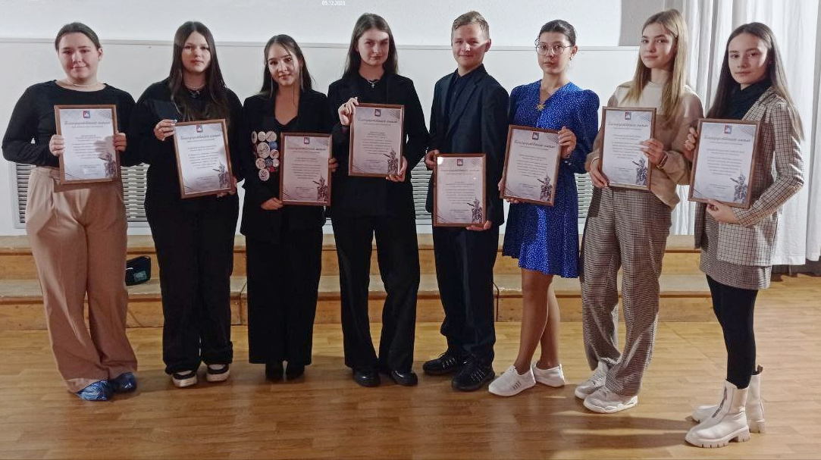
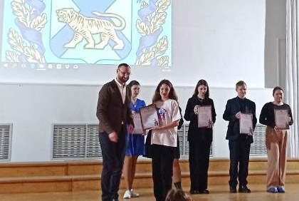
«Волонтеры»
5 декабря 2023 год.
Волонтеры получили благодарственный письма за активную жизненную позицию
и помощь по ликвидации последствии наводнения в августе 2023 года.
1. МБОУ СОШ №1, Куратор: Коровицкая Людмила Александровна
2. МБОУ СОШ №5, Куратор: Югай Яна Андреевна
3. МБОУ ЦО «Интеллект», Куратор: Усманова Галина Александровна
4. МБОУ ЦО «Притяжение», Куратор: Коноплева Вероника Николаевна
4. МБОУ ЦО «Содружество»,(Куратор: Вологдина Инна Владимировна

Slide 19
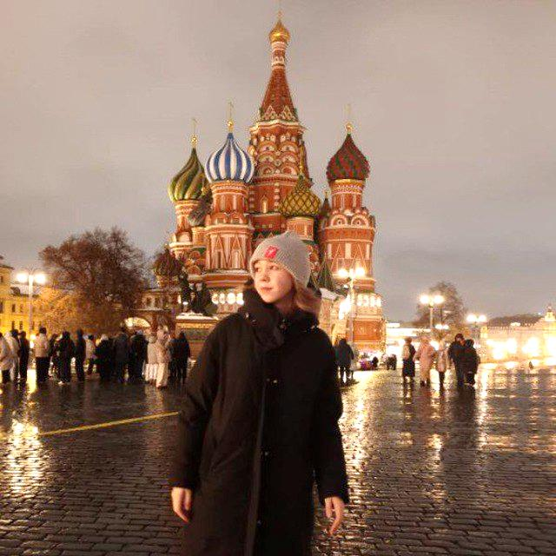
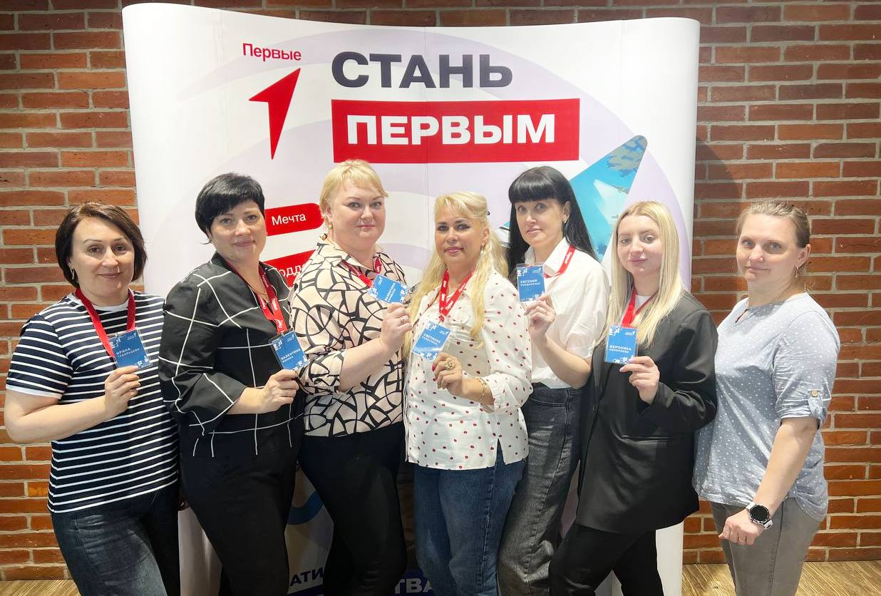
«Волонтеры»
Декабрь, 2024 год.
Итоги Первый сезона Всероссийского проекта
"Волонтёрские отряды Первых"
2 место по Приморском краю.
Волонтёрский отряд "Республика ШКИД»
Куратор: Тубольцева Ирина Валерьевна
Январь 2024 год.
МБОУ ЦО "Интеллект", Сулейманова Марина
(Куратор: Усманова Галина Анатольевна), как победитель краевого конкурса
на звание лучшего волонтера Движения Первых, награждена поездкой в г. Москву на ВДНХ.

Slide 20


“Образование Спасск-Дальний”
Приморский край
Краевой конкурс служб школьной медиации/примирения общеобразовательных организаций Приморского края.
1 место команда МБОУ ЦО «Притяжение»
Сурова Олеся Ивановна – директор, куратор команды
Колесникова Любовь Григорьевна - учитель начальных классов
Хорук Татьяна Александровна - педагог-психолог
Маньшина Виктория Викторовна - социальный педагог
Анисимова Елена Васильевна- учитель начальных классов
Дубей Надежда Фёдоровна - старший воспитатель
2 место команда МБОУ СОШ №5
Бубнова Ольга Николаевна - педагог-психолог, куратор команды
3аикина Ольга Иосифовна - методист
Доник Наталья Анатольевна - социальный педагог, учитель начальных классов
Сюльдина Оксана Ивановна - учитель начальных классов
Югай Яна Андреевна - учитель начальных классов, советник директора по воспитательной работе, педагог-организатор

Slide 21
“Образование Спасск-Дальний”
Приморский край
В 2023-2024 учебном году – всего 257 программ
Направленности программ | Кол-во программ | В том числе для детей с ОВЗ и инвалидов
1. Художественная | 93 | 15
2. Социально-гуманитарная | 48 | 18
3. Физкультурно-спортивная | 46 | 9
4. Естественно-научная | 37 | 15
5. Техническая | 23 | 6
6. Туристско-краеведческая | 10 | 3
ВСЕГО: | 257 | 66 (26%)
ПФДО
В реестре бюджетных – 184 (72%)
В реестре сертифицированных – 11
В реестре платных – 62
Проекты в ПФДО:
Точка роста – 19 программ
Школьный музей – 7 программ
ШСК -33 программы
Школьный театр – 7 программ

Slide 22

“Образование Спасск-Дальний”
Приморский край
Количество ЗАЧИСЛЕНИЙ в 2023/2024 учебном году– 8432 уч-ся
ОХВАТ в ПФДО - 4786 уч-ся (92%)
Направленность | Доля зачислений, %
1. Художественная | 35,9
2. Социально-гуманитарная | 19,6
3. Физкультурно-спортивная | 14,6
4. Естественнонаучная | 13,7
5. Техническая | 10,7
6. Туристко-краеведческая | 5,5
Охват детей с ОВЗ и инвалидов – всего 68 детей, охвачено 50 детей (73,5%) + 120 детей КШИ (МБУ ДО ДДТ)

Slide 23
“Образование Спасск-Дальний”
Приморский край
Количество дополнительных общеобразовательных общеразвивающих программ
по естественнонаучной направленности
 | Кол-во программ за счет школьных часов | Кол-во программ за счет часов допов | Всего программ
1. МБОУ ЦО «Притяжение» | 9 | 1 | 10
2. МБОУ ЦО «Содружество» | 7 | 1 | 8
3. МБОУ ЦО «Интеллект» | 4 | - | 4
3. МБОУ СОШ №5 | 3 | 1 | 4
3. МБОУ СОШ №15 | 3 | 1 | 4
4. МБОУ СОШ №1 | - | 3 | 3
Итого: | 26 | 7 | 33

Slide 24
“Образование Спасск-Дальний”
Приморский край
Количество зачислений по дополнительным общеобразовательным общеразвивающим программам естественнонаучной направленности
 | Кол-во зачислений | Кол-во зачислений за счет часов ДДТ и «Созвездие» | Всего зачисленных | Всего уч-ся 1-11 классов | Доля от общего кол-ва уч-ся,%
1. МБОУ СОШ №5 | 46 | 180 | 226 | 519 | 43,5
2. МБОУ ЦО «Содружество» | 148 | 80 | 228 | 843 | 27
3. МБОУ ЦО «Притяжение» | 200 | 30 | 230 | 1169 | 19,7
4. МБОУ СОШ №1 | - | 84 | 84 | 464 | 18,1
5. МБОУ СОШ №15 | 46 | 30 | 76 | 551 | 13,8
6. МБОУ ЦО «Интеллект» | 100 | - | 100 | 1222 | 8,2
 | 540 | 404 | 944

Slide 25

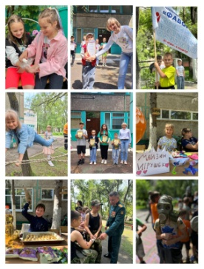
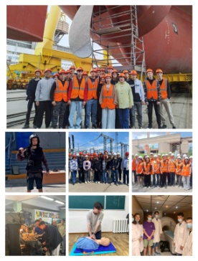
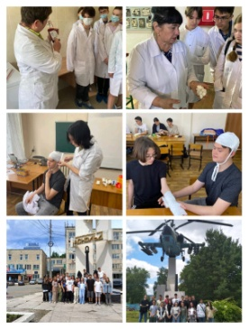
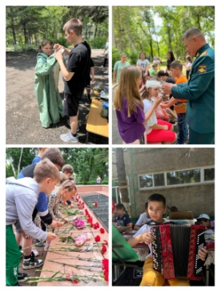

“Образование Спасск-Дальний”
Приморский край
ЛОК - 2024
МБОУ «Центр образования «Интеллект».
Достигла высоких результатов по реализации программы профильного лагеря «Выбор» в рамках проекта «Профессии, о которых я мечтаю». Начальник 1 смены профильного лагеря «Выбор» Калитко Татьяна Валерьевна организовала ряд экскурсий и тематических мероприятий, направленных на профориентацию школьников: на судостроительный завод «Звезда», в МО МВД России «Спасский», на водопроводные очистные сооружения г. о. Спасск-Дальний, АО «Спасскцемент», завод «Прогресс», машиностроительный завод «Аскольд», в диагностический центр Спасской городской больницы. Начальник лагеря Моляренко Ирина Александровна разработала, организовала и совместно с педагогами провела ряд мероприятий, направленных на формирование гражданско-патриотического сознания воспитанников лагеря. В рамках трека «Здоровый образ жизни» проведена станционная игра «Безопасное колесо», совместно с сотрудниками ГАИ, «День здоровья и спорта» и «День туриста». 175 ребят приняли активное участие в мероприятиях «Зарница Первых» с приглашением участника СВО, приняли участие в акции «Письмо солдату». Социальным педагогом Макаровой Натальей Сергеевной и педагогом-библиотекарем Голка Галиной Мендубаевной разработаны и проведены тематические мероприятия: игра-кругосветка «Моя Родина – Россия», игра-викторина «Заповедники Приморья». Педагогами - кураторами Всероссийского проекта «Киноуроки в школах России» Усмановой Галиной Александровной и Пуховой Варварой Анатольевной были организованы кинопоказы и совместно с ребятами организованы и проведены социальные практики. Усмановой Галиной Александровной – куратором первичного отделения Движения Первых организованы и проведены тематические дни, в рамках которых прошли такие мероприятия как Посвящение в Юннаты Первых и открытие клуба юннатов, проведена акции «Забег Первых». Реализован просветительский проект Российского общества «Знание» - проект «Знание. Кино», добровольческая акция «Лапа помощи».

Slide 26
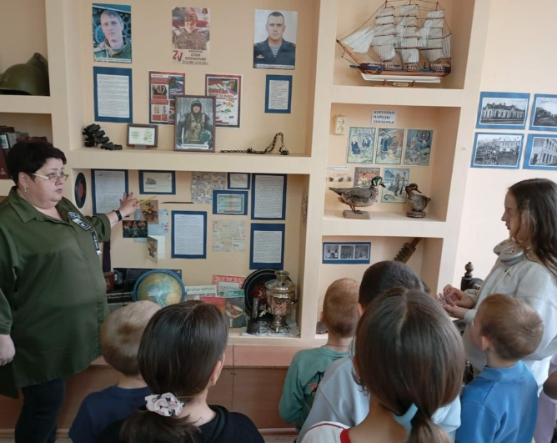
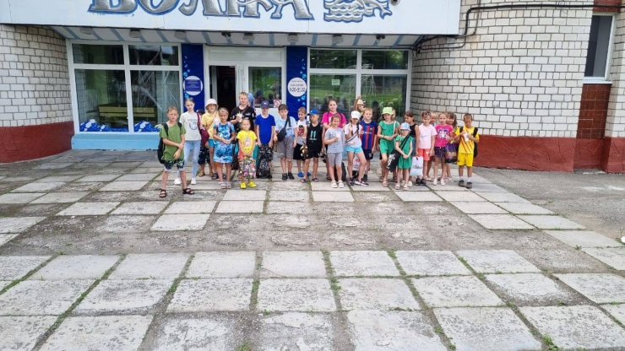
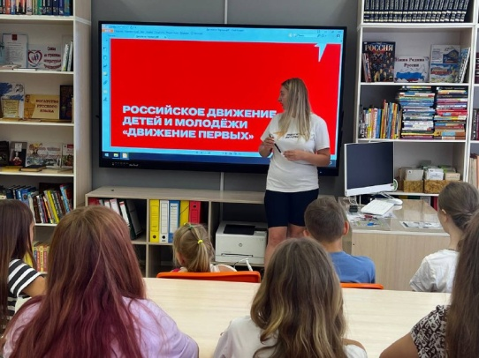
“Образование Спасск-Дальний”
Приморский край
ЛОК - 2024
МБОУ «ЦО «Притяжение»
Начальники профильных лагерей Андрющенко Ирина Викторовна, Бабенкова Алла Владимировна, Горбунова Наталья Николаевна, Борисова Татьяна Александровна организовали профориентационную практику для учащихся 8-х классов и тематические смены «Старт в науку» для учащихся 6-7 классов. В организации патриотических мероприятий помогала педагог-библиотекарь Тимофеева Людмила Михайловна. Смены «Движения первых» курировали советники по воспитанию Булатова Елена Александровна и Коноплева Вероника Николаевна.

Slide 27
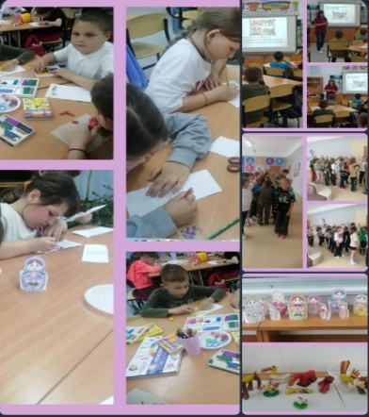
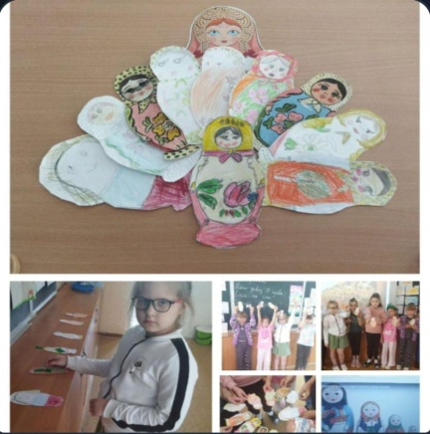
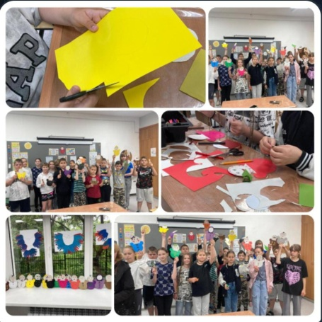
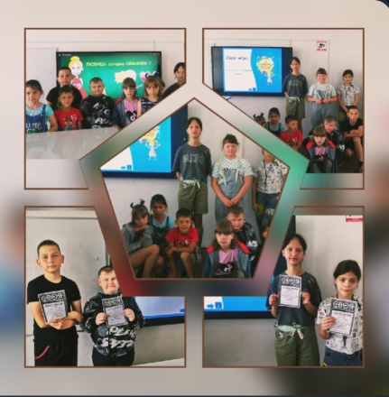
“Образование Спасск-Дальний”
Приморский край
ЛОК - 2024
МБОУ «Центр образования «Содружество»
За реализацию программы "Моя малая Родина" в рамках проведения летней оздоровительной компании педагогами Центра - Воеводиной Светланой Васильевной, Квашниной Татьяной Анатольевной, Ломакиной Светланой Николаевной, Хабировой Натальей Тимиргалиевной, Морожниковой Ольгой Ивановной, Кутеповой Натальей Георгиевной были организованы и проведены ряд мероприятий, направленных на формирование гражданско-патриотического сознания. Для ребят были проведены такие мероприятия, как мастерская "Народная игрушка", флешмоб " Страна, в которой я живу ", познавательно-интеллектуальная игра "Россия -Родина моя", посвятили день изучению русским традициям, познакомились с историей русской матрёшки, символом России.

Slide 28
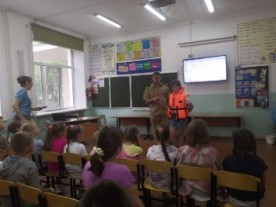
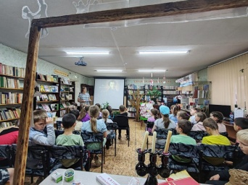
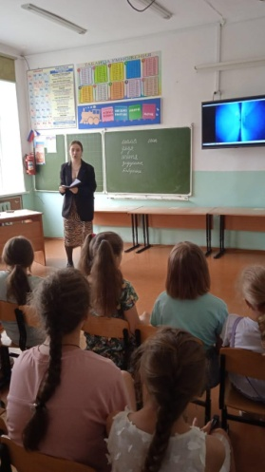
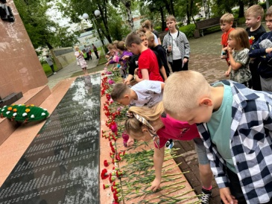
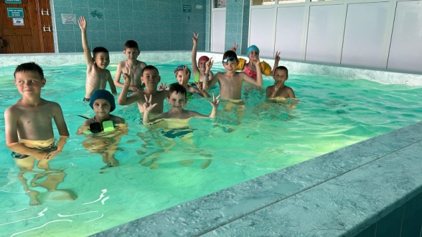
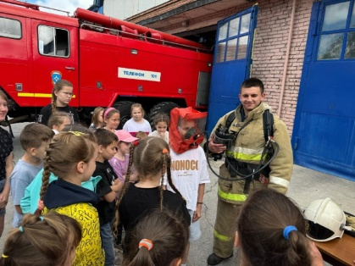
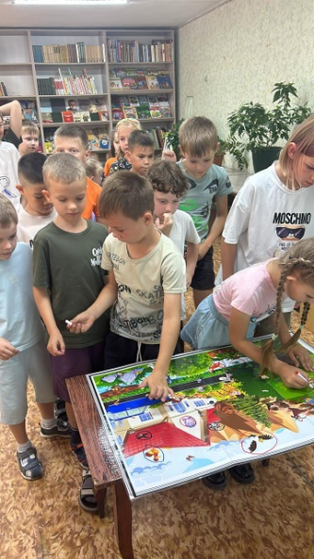
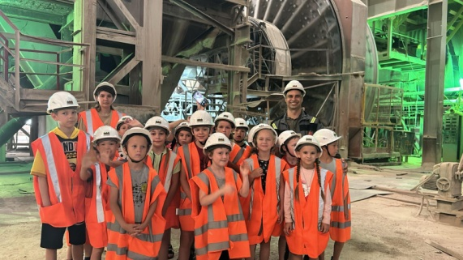
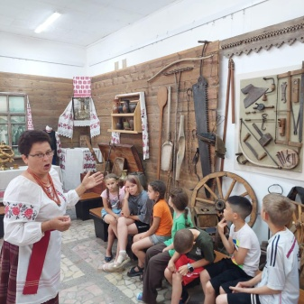
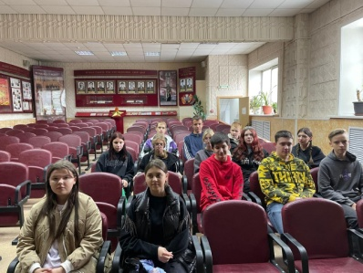
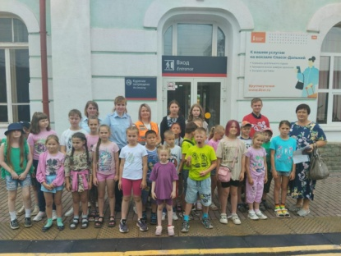
“Образование Спасск-Дальний”
Приморский край
ЛОК - 2024
МБОУ СОШ № 1
В течение лета для учащихся, состоящих на внутришкольном учёте и детей из семей, находящихся в сложной жизненной ситуации, многодетных семей, были организованы различные смены по разным направленностям: естественнонаучное, социально-гуманитарное, туристско-краеведческое. Благодаря хорошо слаженнной работе начальников пришкольных лагерей Пигулевской Ольги Леонидовны, Папаш Ольги Викторовны, Хрипун Людмилы Николаевны план мероприятий "Моя малая Родина" был полностью выполнен. Ребята участвовали в конкурсах различного направления и эстафетах: «Весёлые старты», «Малые олимпийские игры», турнирах по шашкам и шахматам; экологических играх: «Загадки Уссурийского тайги», «Обитали морей»; конкурсах рисунков. Интересно прошли мероприятия «Что такое Великая Русь», «Моя страна-Россия»; День ПДД: «Дорожный калейдоскоп», «Страна дорожных знаков», успешно сотрудничали с городским музеем по программе «Никто не забыт, ничто не забыто», с городской библиотекой «Все обо всем». Организовывали работу с ребятами в мероприятиях Движения Первых:" Российский триколор", "Зарядка Первых", "Игроделы", которые курировала методист по воспитательной работе Коровицкая Людмила Александровна.

Slide 29
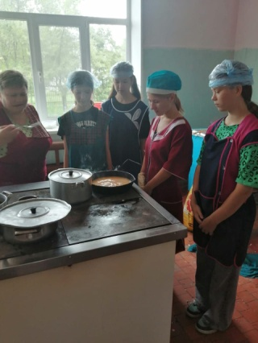
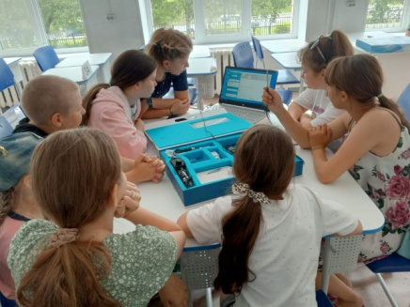
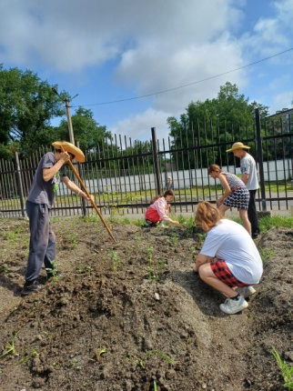


“Образование Спасск-Дальний”
Приморский край
ЛОК - 2024
МБОУ СОШ № 5
Мамыкина Наталья Владимировна, начальник профильного лагеря 2 смены, организовала участие с ребятами во Всероссийской акции «Семейные традиции», добровольческой акции «Протяни руку лапам». Проведены «Уроки мужества», с Движением первых "День добрых дел", мероприятия по высадке цветов на школьной клумбе и сельхозкультуры на «Зеленой клумбе». В том числе погружались в атмосферу профессий через экскурсии: в отдел озеленения г. о. Спасск-Дальний, городскую ветеринарную станцию, посетили Спасскую швейную фабрику, Спасское отделение РДЖ, проводили разные мероприятия с помощью оборудования «Точки роста», а также проводились финансовые игры, имеющих отношение к управлению финансами, для реализации жизненных целей и планов в текущий момент и будущие периоды.
Соловых Светлана Валерьевна, учитель начальных классов, начальник первой смены лагеря, обеспечила высокие результаты по реализации программы «Моя малая Родина». Разработала, организовала и провела ряд мероприятий, направленных на формирование гражданско-патриотического сознания участников лагерной смены: «Наши земляки»-встреча с участниками СВО, интеллектуальный конкурс «Россия –Родина моя!»,«Русь, Россия, Родина моя» - творческий флешмоб, коллективно-творческое дело «Страна с огромным сердцем», экскурсию-квест «Памятные места Спасска», станционную игру «Поляна русских традиций», защиту мини-проектов «Мама, папа и я -самая лучшая семья!», праздник «Когда моя семья со мной!», экскурсию на швейную фабрику «Восток», в пожарную часть, в железнодорожное депо. Организованы кинопоказы в рамках реализации проекта «Киноуроки в школах России и мира». Были организованы и проведены ряд краеведческих мероприятий совместно с заповедником «Ханкайский».

Slide 30













“Образование Спасск-Дальний”
Приморский край
ЛОК - 2024
МБОУ СОШ № 15
Захарова Раиса Андреевна за период летней кампании реализовала вместе с ребятами ряд Всероссийских проектов в рамках программы тематической смены "Движение Первых" "Безопасные каникулы", " Встреча с культурой", "Благодарю", " Голубь мира", "Вечный огонь", " Свеча памяти", "Окна России". В рамках участия с ребятами в акции «Твори добро» подготовили подарки и концерт для пожилых людей, проживающих в Доме-интернате нашего города. Приняли активное участие в проекте «Киноуроки в школах России и мира».
Дуда Наталья Владимировна организовала работу 3 смены пришкольного лагеря по программе " Орлята России". Мероприятия реализовывались по 7 направлениям и в том числе по финансовой грамотности, участвовали во Всероссийском образовательном проекте в сфере цифровой экономики «Урок цифры», реализовывала Всероссийский проект "Киноуроки в школах России и мира», провели акцию в городском парке имени А. Фадеева "Мы за чистый город".

Slide 31








“Образование Спасск-Дальний”
Приморский край
ЛОК - 2024
МБУ ДО «Дом детского творчества»
Педагоги Тягина Галина Николаевна, Малеваная Ульяна Сергеевна, Ткачук Элеонора Тарасовна достигли высоких результатов в реализации программы «Моя малая Родина». Разработали, организовали и провели ряд мероприятий, направленных на формирование гражданско-патриотического сознания воспитанников лагеря: музыкально-познавательный час «Штурмовые ночи Спасска», квест «Как хорошо я знаю свой город», фестиваль талантов «Мы будущее малой Родины», акции «Письмо солдату» и «Протяни лапе руку», кинопоказы в рамках реализации проекта «Киноуроки в школах России и мира», реализовали проект «Мамы всякие важны. Профессии моих родителей», посвященный Году семьи в России.

Slide 32

“Образование Спасск-Дальний”
Приморский край
ЛОК - 2024
Все педагоги МБУ ДО «Созвездие» активно принимали участие в организации трех смен летнего отдыха. Начальники лагеря (1 смена - Ткачева Наталья Вячеславовна, Выжевская Александрина Рюриковна, 2 и 3 смены - Кудасова Екатерина Алексеевна) наполнили дни лагеря разнообразными мероприятиями: занятия в кружках, мастер-классах, бассейне, музее, Кванториуме, интерактивы Движения Первых и Юнармии, «Зарничка», «Семейная игра», экскурсии и т.д. , развивая у детей интеллектуальный и творческий потенциал.

Slide 33

ПРОФОРИЕНТАЦИОННЫЙ МИНИМУМ
Образовательная организация | уровень
МБОУ ЦО «Интеллект» | продвинутый
МБОУ ЦО «Притяжение» | продвинутый
МБОУ ЦО «Содружество» | основной
МБОУ СОШ №1 | основной
МБОУ СОШ №5 | продвинутый
МБОУ СОШ №15 | продвинутый
Руководители школ с продвинутым уровнем профминимума:
Гриднева Ольга Алексеевна
Сурова Олеся Ивановна
Чуднова Серафима Михайловна
Гриднев Сергей Александрович
МБОУ СОШ №15 – опорная площадка проекта.
Директор: Гриднев Сергей Александрович
Ответственный за реализацию проекта – Тубольцева Ирина Валерьевна

Slide 34
«Аттестат + профессия» - стань настоящим профессионалом
Отмечены за эффективную работу в проекте:
- Плутов Евгений Павлович, директор МБУ ДО ДДТ,
Клименко Елена Геннадьевна, заместитель директора МБОУ ЦО «Интеллект»,
Авдеева Светлана Валентиновна, заместитель директора МБОУ ЦО «Притяжение»,
Тубольцева Ирина Валерьевна, заместитель директора МБОУ СОШ №15,
- Чернова Анна Анатольевна, директор МБОУ ЦО «Содружество»

Slide 35

“Образование Спасск-Дальний”
Приморский край
Самые яркие достижения педагогов
за 2023-2024 учебный год
Орлова Оксана Геннадьевна, учитель биологии МБОУ СОШ 1 г.о. Спасск-Дальний, в 2023-2024 учебном году подготовила команду победителей (1 место) в региональной проектной олимпиаде учащихся 7-9 классов естественно-научной и технологической направленностей; команду призеров (2 место) на Межрегиональном фестивале школьных команд проектов центров естественно-научного и технологического направленностей «Точка роста»; лауреатов (2 человека) всероссийского конкурса «АгроНТРИ» в номинации «АгроВЕТ». В мае 2024 года успешно прошла конкурсный отбор на присуждение премий лучшим учителям за достижения в педагогической деятельности в Приморском крае.

Slide 36

“Образование Спасск-Дальний”
Приморский край
Самые яркие достижения педагогов
за 2023-2024 учебный год
Балабанцева Ольга Николаевна, учитель биологии Муниципального бюджетного общеобразовательного учреждения «Центр образования «Интеллект» городского округа Спасск-Дальний, руководитель Школьного театра «Уникум». Успешно прошла конкурсный отбор на присуждение премий лучшим учителям за достижения в педагогической деятельности в Приморском крае в 2024 году; подготовила команду 9-10 классов для участия в краевом конкурсе естественно- научной направленности с использованием оборудования Центров «Точка роста» «Старт в будущее» -2 место; школьный театр «Уникум» под руководством Балабанцевой О.Н. стал участником 1этапа номинации «Базовый уровень» 4 сезона Всероссийского проекта « Школьная классика» и прошел во 2 этап всероссийского проекта; школьный театр «Уникум» стал победителем всероссийского творческого конкурса «Театр: актеры будущего» и награжден дипломом 1 степени.

Slide 37

“Образование Спасск-Дальний”
Приморский край
Самые яркие достижения педагогов
за 2023-2024 учебный год
Старовойтова Наталья Викторовна, методист МКУ "ЦФХ и МО МОУ ГО Спасск-Дальний". В 2023-2024 учебном году заняла 2 место во Всероссийском конкурсе грантов для работников образования "Сквозные образовательные технологии", в номинации "Игровые формы и методы обучения" и выиграла грант 300 000 рублей на реализацию проекта в 2024-2025 учебном году.
В декабре 2023 года, проект образовательной настольной игры "Монтажер" опубликована в журналеБиблиотека методиста №10 2023.
В рамках наставничества в 2023-2024 году проводила занятия по тренерству с учащимися МБОУ ЦО "Интеллект" и МБОУ ЦО "Содружество". В августе 2024 года, Шевченко Алина (ЦОС, 11 класс) и Ким Диана (ЦОИ, 10 кл.) приглашены в качестве младших тренеров по командообразование для подготовки волонтеров по работе на "Восточно-экономическом форуме".

Slide 38

“Образование Спасск-Дальний”
Приморский край
Самые яркие достижения педагогов
за 2023-2024 учебный год
В I краевом конкурсе педагогических открытий года «СО-бытие» педагоги дополнительного образования МБУДО "Созвездие" Спасск-Дальний заняли 1 место - Соколов Сергей Юрьевич, 3 место - Кудасова Екатерина Алексеевна.
В сентябре 2023 года Сергей Юрьевич - победитель федерального заочного этапа и участник очного финала Всероссийского конкурса профессионального мастерства работников сферы дополнительного образования «Сердце отдаю детям».
Екатерина Алексеевна – победитель регионального этапа «Сердце отдаю детям» 2024 в номинации «Наставник-педагог» и победитель федерального заочного этапа в 2024 году. Будет представлять Приморский край в очном этапе 23-26 сентября 2024 в номинации «наставничество в дополнительном образовании»

Slide 39

“Образование Спасск-Дальний”
Приморский край
Самые яркие достижения педагогов
за 2023-2024 учебный год
Моляренко Ирина Александровна, учитель физической культуры Муниципального бюджетного общеобразовательного учреждения «Центр образования «Интеллект» городского округа Спасск-Дальний. Под ее руководством ученики завоевали II место в краевых финальных соревнованиях по мини-футболу (футзалу) среди команд общеобразовательных организаций в рамках общероссийского проекта «Мини футбол в школу» (этап всероссийских соревнований) юноши 2008-2009 г.р; II место в общекомандном зачете регионального этапа Всероссийского проекта «Вызов первых»; II место в общекомандном зачете регионального этапа Всероссийского конкурса юных инспекторов движения «Безопасное колесо» - 2024; I место в Краевой Спартакиаде молодежи допризывного возраста в общекомандном зачете, стали участниками Спартакиады молодежи России допризывного возраста, город Волгоград.

Slide 40

“Образование Спасск-Дальний”
Приморский край
Самые яркие достижения педагогов
за 2023-2024 учебный год
Баранов Сергей Викторович, учитель физической культуры Муниципального бюджетного общеобразовательного учреждения «Центр образования «Интеллект» городского округа Спасск-Дальний. Его воспитанники заняли III место в финале регионального этапа всероссийского чемпионата школьной баскетбольной лиги «КЭС-БАСКЕТ» сезона 2023-2024гг.; II место в финале регионального этапа всероссийского чемпионата школьной баскетбольной лиги «КЭС-БАСКЕТ» сезона 2023-2024гг.; II место в финале регионального этапа всероссийского чемпионата школьной баскетбольной лиги «ЛОКОБАСКЕТ» сезона 2023-2024гг.;I место по баскетболу 3х3 в краевых финальных спортивных играх школьников «Президентские спортивные игры» 2024 год; IV место в общекомандном зачете краевых финальных спортивных соревнований школьников «Президентские спортивные игры»; I место в Краевой Спартакиаде молодежи допризывного возраста в общекомандном зачете, стали участниками Спартакиады молодежи России допризывного возраста, город Волгоград.

Slide 41

“Образование Спасск-Дальний”
Приморский край
Самые яркие достижения педагогов
за 2023-2024 учебный год
Учитель физической культуры МБОУ ЦО «Притяжение» г.о. Спасск-Дальний Суханова Ольга Юрьевна стала победителем регионального смотра-конкурса «Лучший руководитель школьного спортивного клуба - 2024».

Slide 42

“Образование Спасск-Дальний”
Приморский край
Самые яркие достижения педагогов
за 2023-2024 учебный год
Учитель начальных классов и ОРКСЭ МБОУ ЦО «Притяжение» г.о. Спасск-Дальний Колесникова Любовь Геннадьевна стала призером (2 место) краевого конкурса профессионального мастерства «Лучший учитель основ православной культуры» в Приморском крае в 2023 году (ноябрь 2023).

Slide 43

“Образование Спасск-Дальний”
Приморский край
Самые яркие достижения педагогов
за 2023-2024 учебный год
Бубнова Ольга Николаевна, учитель русского языка и литературы МБОУСОШ № 5 городского округа Спасск – Дальний, заняла 2 место в Региональном конкурсе «Проект деятельности службы школьной медиации/ примирения в образовательной организации», получила Благодарственное письмо за победу в номинации «Лучшая социальная практика» в рамках системы воспитания "Киноуроки в школах РФ". Под ее руководством ученица 10 класса Карташова Елизавета стала финалистом Регионального конкурса «Педагогика со школьной скамьи», который проводился Региональным центром выявления, поддержки и развития способностей и талантов у детей и молодежи «Сириус. Приморье", а школьная команда заняла 2 место в Региональном этапе «Большие литературные игры».

Slide 44

“Образование Спасск-Дальний”
Приморский край
Самые яркие достижения педагогов
за 2023-2024 учебный год
Мащенкова Анна Сергеевна, воспитатель дошкольного отделения МБОУ СОШ 15 ГО Спасск - Дальний, в Региональном конкурсе профессионального мастерства " Педагогический дебют - 2023" завоевала Диплом призера (3 место), представляла опыт работы по ТИКО - моделированию в работе с дошкольниками.

Slide 45

“Образование Спасск-Дальний”
Приморский край
Самые яркие достижения педагогов
за 2023-2024 учебный год
Пахомова Наталья Николаевна, старший воспитатель дошкольного отделения МБОУ «Центр образовательных инициатив» г.о. Спасск-Дальний награждена Дипломом лауреата III степени в номинации «Наставник-педагог в дополнительном образовании» регионального этапа Всероссийского конкурса профессионального мастерства работников сферы дополнительного образования Приморского края «Сердце отдаю детям».

Slide 46

“Образование Спасск-Дальний”
Приморский край
Самые яркие достижения педагогов
за 2023-2024 учебный год
Сурова Олеся Ивановна, директор МБОУ ЦО «Притяжение» г.о. Спасск-Дальний, является победителем конкурсного отбора на III международный поток программы «Женщина-лидер» Мастерской управления «Сенеж» при поддержке Совета Федерации и Совета ЕЖФ, (май/июнь 2024).

Slide 47

“Образование Спасск-Дальний”
Приморский край
Самые яркие достижения педагогов
за 2023-2024 учебный год
Команда педагогов МБОУ ЦО «Притяжение» г.о. Спасск-Дальний в составе директора Суровой Олеси Ивановны, зам.директора Романенковой Ирины Евгеньевны, учителя биологии Хилькович Анастасии Константиновны и учителя английского языка Кошеватой Екатерины Васильевны стала призером (диплом 2 степени) в IV межрегиональном конкурсе «Дальневосточный ринг учительских групп», проходившем в Хабаровске (апрель 2024).
Команда педагогов МБОУ ЦО «Притяжение» г.о. Спасск-Дальний в составе директора Суровой Олеси Ивановны, учителя начальных классов Колесниковой Любовь Геннадьевны, старшего воспитателя Дубей Надежды Федоровны, социального педагога Маньшиной Виктории Викторовны, педагога-психолога Хорук Татьяны Александровны, учителя начальных классов Анисимовой Елены Васильевны стала победителем в краевом конкурсе служб школьной медиации/примирения общеобразовательных организаций Приморского края, (ноябрь 2023);Учитель начальных классов МБОУ ЦО «Притяжение» г.о. Спасск-Дальний Семенова Татьяна Александровна стала победителем конкурсного отбора и принимала участие во всероссийском форуме классных руководителей, проходившем в в г. Москва, (октябрь 2023).

Slide 48



Муниципальный актив
Еременко Елена Станиславовна, учитель математики
МБОУ СОШ № 1,
прошла образовательный интенсив по математике по подготовке к ЕГЭ от Санкт-Петербургского Президентского лицея, региональный эксперт, наставник, тьютор
Орлова Оксана Геннадьевна, учитель биологии
МБОУ СОШ № 1,
региональный методист,
призёр регионального этапа III Всероссийской олимпиады для учителей «ДНК-науки», прошла интенсив по биологии по подготовке к ЕГЭ, прошла курсы МФТИ «Методика подготовки к ЕГЭ по химии и биологии»
Терсина Ольга Викторовна,
учитель информатики
МБОУ ЦО «Притяжение»,
призёр дистанционного этапа Олимпиады «Про-IT», региональный эксперт, руководитель ГМО

Slide 49



Муниципальный актив
Тибетко Наталья Александровна, учитель физики
МБОУ ЦО «Интеллект»,
победитель регионального этапа II Всероссийской олимпиады для учителей физики «ДНК-науки», руководитель ГМО, наставник, прошла курсы МФТИ «Методика подготовки к ЕГЭ по физике»
Кирилова Наталья Анатольевна,
учитель английского языка
МБОУ ЦО «Интеллект», региональный эксперт, руководитель ГМО
Ковальчук Ирина Геннадьевна, учитель истории и обществознания МБОУ ЦО «Интеллект», региональный эксперт,
Руководитель ГМО

Slide 50
Участие в диагностике профессиональных дефицитов (апрель 2024)
Всего-103человека. (вместе с ИКТ- компетенциями). Уровень базовый и выше у 79-и человек.
Кураторы
Сивер Татьяна Анатольевна, заместитель директора
Клименко Елена Геннадьевна, заместитель директора
Пигулевская Ольга Леонидовна, методист
Романенкова Ирина Евгеньевна, заместитель директора

Slide 51



Муниципальная школа наставничества «Вместе»
Сурова Олеся Ивановна, директор ЦО «Притяжение», региональный эксперт по наставничеству
Старовойтова Наталья Викторовна, председатель местного отделения Российского общественного движения детей и молодёжи «Движение первых» в ГО Спасске –Дальнем.
Романенкова Ирина Евгеньевна, заместитель директора МБОУ ЦО «Притяжение», руководитель муниципальной школы наставничества

Slide 52
“Образование Спасск-Дальний”
Приморский край
Значимые результаты реализации МП развития образования ГО Спасск-Дальний
на 2022-2024 годы
Инфраструктура
Завершение реорганизации: за 3 года из 22 юридических лиц создано 6.
Объединение ресурсов, оптимизация использования зданий и площадей, материально-технической базы и создание новых пространств (7 Точек роста, 8 ЦОС, 8 ИБЦ, 9 ЦДИ, 8 школьных музеев, 6 кабинетов ОБЗР, зонирование 80% рекреаций, 50% из них – зоны совместной деятельности и др.) позволяет сокращать кол-во уч-ся во 2-ую смену (с 13,7% в 2021 году до 6,3% в 2023 году), реализовывать Школу полного дня в 100% ОО (охват ГПД 18,2% от общего кол-ва уч-ся НОО, внеурочной деятельностью в объеме 10 часов в неделю – 100%, допобразованием всех 6-ти направленностей – 97,4%, РДДМ (официально зарегистрировано) – 70% от общего кол-ва школьников до 18 лет).
22 из 28 (79%) показателей разделов ЭИОС и МТБ направления «Образовательная среда» Индекса качества общего образования предварительно демонстрируют максимальное достижение результата.
82,99 баллов по показателям раздела «Создание условий для достижения результатов» оценки качества управления в сфере образования ОМС ПК за 2023 год.
Финансы, кадровая обеспеченность
Снижение численности административного персонала на 24,25 штатных единицы, высвобождение средств на оплату труда педагогов, в том числе стимулирующие выплаты (за подготовку к ГИА, ВСОШ, углубленное изучение предметов, качество работы, выполнение особо важных работ, премии по итогам работы).
Рост на 20% кадровой обеспеченности квалифицированными педработниками за счет создания общего кадрового потенциала (доля учителей до 35 лет – 19,63%, учителей 1 и высшей категорий – 61%, 8,24 уч-ся в расчете на 1 учителя-логопеда, учителя-дефектолога при нормативе 12-16 уч-ся).
Оптимизация уровня соотношения финансовых средств при подготовке к новому учебному году: 60% - краевая субвенция, 30% - местный бюджет и 10% - внебюджет (ср-ва от платных услуг).
90,9 баллов по показателям раздела «Создание условий для достижения результатов», 92,8 баллов раздела «Организация рабочих процессов» по Мотивирующему мониторингу на платформе Аналитики ЦОС.
Результаты самодиагностики «Школы Минпросвещения России»: количество школ, имеющих средний уровень, - 2 - 33%, количество школ, имеющих высокий уровень, – 4 - 67%, доля «ресурсных» школ в муниципалитете - 83 %, доля школ с дефицитарными значениями по критическим показателям критериев оценки – 0%.

Slide 53



Проект «Школа Минпросвещения России»
Высокий уровень:
МБОУ ЦО « Интеллект»- директор - Гриднева Ольга Алексеевна
МБОУ ЦО «Притяжение» – директор - Сурова Олеся Ивановна
МБОУ СОШ №5 – директор - Чуднова Серафима Михайловна
МБОУ СОШ № 15- директор –Гриднев Сергей Александрович
Количество школ, имеющих средний уровень, - 2- 33%
Количество школ, имеющих высокий уровень, – 4- 67%
Доля «ресурсных» школ в муниципалитете - 83 %
Доля школ с дефицитарными значениями по критическим показателям критериев оценки – 0%

Slide 54



“Образование Спасск-Дальний”
Приморский край
Функциональная грамотность
100% учащихся 8-9 классов прошли
диагностику ФГ (октябрь- апрель).
Лучшие результаты показали:
МБОУ ЦО «Интеллект»- координатор - Клименко Елена Геннадьевна
МБОУ СОШ № 15- координатор- Зуева Анна Евгеньевна
2023 год – 46,5% - 47 баллов по аналитике ЦОС (красная зона)
2024 год – 52%- рост на 5,3%
МГ 8 классы +17,2%
ЧГ 8 классы +19,2%

Slide 55

Май 2023г. - активных педагогов – 248 - 53%
Май 2024г.- активных педагогов – 398 - 87.7%
Рост на 34,7%
100% учителей ( май 2024г) активные пользователи:
МБОУ СОШ № 1 – координатор-Тарабаева Наталья Владимировна
МБОУ СОШ № 15- координатор – Постнова Татьяна Владимировна

Slide 56
“Образование Спасск-Дальний”
Приморский край
Образовательные результаты по итогам реализации Антикризисного плана
Положительная динамика ЕГЭ по 7 из 11 предметов (64%), в зеленой зоне ПК – 6 предметов (55%)
Математика базовая: снижение % выпускников, не преодолевших порог, с 2,79% в 2022 году до 1,99% в 2024 году (- 0,8%), рост среднего балла с 3,75 в 2022 году до 4,11 в 2024 году (+ 0,36), рост % выпускников, получивших «5» с 9,5% в 2022 году до 20,53% в 2024 году (+ 11,03%).
Математика профильная: снижение % выпускников, не преодолевших порог, с 14,53% в 2022 году до 3,31% в 2024 году (- 11,22%), рост среднего балла с 39,87 в 2022 году до 58,12 в 2024 году (+ 18,25), рост % выпускников, получивших 81+ баллов с 0% в 2022 году до 10,6% в 2024 году (+10,6%).
Физика: снижение % выпускников, не преодолевших порог, с 7,82% в 2022 году до 1,32% в 2024 году (- 6,5%), рост среднего балла с 38,58 в 2022 году до 55,87 в 2024 году (+ 17,29), рост % выпускников, получивших 81+ баллов с 1,12% в 2022 году до 1,32% в 2024 году (+ 0,2%).
Химия: снижение % выпускников, не преодолевших порог, с 3,35% в 2022 году до 1,32% в 2024 году (-2,03%), рост среднего балла с 46,13 в 2022 году до 57,25 в 2024 году (+ 11,12), рост % выпускников, получивших 81+ баллов с 1,12% в 2022 году до 1,99% в 2024 году (+ 0,87%).
Биология: снижение % выпускников, не преодолевших порог, с 4,47% в 2022 году до 1,99% в 2024 году (-2,48%), рост среднего балла с 44,18 в 2022 году до 50,67 в 2024 году (+ 6,49), рост % выпускников, получивших 81+ баллов с 0% в 2022 году до 1,32% в 2024 году (+1,32%).
Информатика: снижение % выпускников, не преодолевших порог, с 3,35% в 2022 году до 1,99% в 2024 году (-1,36%), рост среднего балла с 51,66 в 2022 году до 62,56 в 2024 году (+ 10,9), рост % выпускников, получивших 81+ баллов с 1,68% в 2022 году до 3,31% в 2024 году (+ 1,63%).
История: снижение % выпускников, не преодолевших порог, с 5,08% в 2023 году до 1,32% в 2024 году (- 3,76%), рост среднего балла с 52,46 в 2022 году до 56,39 в 2024 году (+ 3,93), рост % выпускников, получивших 81+ баллов с 1,12% в 2022 году до 1,99% в 2024 году (+ 0,87%).
География: выпускники, не преодолевшие порог, отсутствуют, рост среднего балла с 55,75 в 2023 году до 86 в 2024 году (+ 30,25), сдавал 1 выпускник (86 б.).
«Нестабильные» результаты по русскому языку (нет не сдавших, -3,73 средний балл, +0,81% более 80 б.), обществознанию (+1,62 не сдавших, - 0,98 средний балл, +1,18% более 80 б.), литературе (нет не сдавших, - 2,89 средний балл, 0% более 80 б.).
Снижение результатов по английскому языку (+0,66 не сдавших, -12,22 средний балл, -0,7% более 80 б.).
Практикумами по подготовке к ГИА по всем сдаваемым предметам в рамках внеурочной деятельности были охвачены 100% выпускников 9 и 11 классов.

Slide 57
“Образование Спасск-Дальний”
Приморский край
Образовательные результаты по итогам реализации Антикризисного плана

Slide 58
“Образование Спасск-Дальний”
Приморский край
Реализация кластерной политики
Уровни образования | Предпрофильное и профильное обучение | Количество общеобразовательных организаций, реализующих программы (всего школ – 6)
 |  | 2023-2024 учебный год | 2024-2025 учебный год
ООО | Углубленное изучение предметов | Математика – 3 Физика – 2 Химия – 1 Биология – 2 Информатика – 2 | Математика – 3 Физика – 4 Химия – 1 Биология – 4 Информатика – 4
 | Спецклассы | Класс Росатома - 1 | Класс Росатома – 1 Класс Сириуса – 1 Курчатовские классы – 2 Агрокласс - 1
СОО | Профильное обучение | Технологический профиль – 4 Естественно-научный профиль – 3 Гуманитарный профиль – 3 Социально-экономический профиль – 1 Универсальный профиль - нет | Технологический профиль – 5 Естественно-научный профиль – 2 Гуманитарный профиль – 3 Социально-экономический профиль – нет Универсальный профиль - 1
 | Спецклассы | Инженерный – 1 Медицинский – 2 Психолого-педагогический – 3 Правовой – 1 Предпринимательский - 1 | Инженерный – 2 Медицинский – 1 Психолого-педагогический – 3 Правовой – 1
 | Спецгруппы | нет | Инженерная – 1 Медицинская – 1 Агротехнологическая – 1 Психолого-педагогическая - 2 Информационно-технологическая – 3 Предпринимательская - 1 Правовая – 1 Лингвистическая - 1
ПРОФОРИЕНТАЦИЯ: основной уровень профминимума – 2 ОО, продвинутый уровень профминимума – 4 ОО.
Охват уч-ся проектами «Билет в будущее» - 494, «Шоу профессий» - 4743, «Аттестат+профессия» - 259 (2023 год – 44), «Море возможностей» – 124. Уроки технологии на базе СПО – 100% школ, 505 уч-ся 8-х классов.

Slide 59
100% ОО имеют профильное обучение, спецклассы\спецгруппы
МБОУ ЦО «Интеллект» – 4 спецгпуппы и 6 спецклассов.
МБОУ ЦО «Притяжение» – 2 спецгруппы и 1 спецкласс, 1 курчатовский класс
МБОУ ЦО «Содружество» – 2 спецгруппы и 1 спецкласс
МБОУ СОШ № 1 – 1 спецкласс, 1 курчатовский класс
МБОУ СОШ № 5 – 2 спецгруппы и 1 спецкласс
МБОУ СОШ № 15 – 1 спецкласс
Призер регионального этапа Российской психолого-педагогической олимпиады школьников имени К.Д. Ушинского: Сингур Юлия, МБОУ ЦО «Притяжение», кл. рук. Левонец Евгения Алексеевна
Призеры регионального конкурса практико-ориентированных работ «Педагогика со школьной скамьи»: МБОУ СОШ №15 г. Спасск-Дальний в составе команды Беккинг Артём, Чомаева Диана, Ломенкова Ася - кл.рук. Хабибулина Светлана Александровна
МБОУ Центр образования «Притяжение» г. Спасск-Дальний в составе команды Найдёнова Кристина, Дудко Мария. - кл. рук. Левонец Евгения Алексеевна
Победители конкурсного отбора Дальневосточного юношеского педагогического форума - МБОУ СОШ № 5 - Граф Полина и Барышенко Анастасия, кл.рук. Соловых Светлана Валерьевна
Участники межрайонной творческой лаборатории «Игра – дело серьезное» (МБО ЦО «Притяжение», координатор- Романенкова Ирина Евгеньевна)
Волонтеры городских конкурсов профмастерства «Воспитатель года» и «Учитель года» - МБОУ СОШ № 5, кл.рук. Юзова Вера Николаевна

Slide 60
“Образование Спасск-Дальний”
Приморский край
Комплексная программа, направленная на повышение качества образования и подготовку высококвалифицированных кадров для экономики Приморского края, до 2030 года
Цель - обеспечение к 2030 году подготовки и привлечения кадрового резерва и ресурса, гарантирующего достижение технологического и мировоззренческого суверенитетов региона через развитие образовательной кластерной инфраструктуры, регионализацию содержания образования.
Задачи:
- повышение качества образования через реализацию школьной кластерной политики;
- создание новой инфраструктуры через обновление материально- технической базы, образовательной среды, благоустройства территорий образовательных организаций края;
- обновление регионального содержания и технологий образования, обеспечивающего реализацию потенциала каждого человека, профориентационного на технологическое лидерство;
- формирование кадрового ресурса всех уровней за счет усиления межведомственного взаимодействия.

Slide 61
“Образование Спасск-Дальний”
Приморский край
Комплексная программа, направленная на повышение качества образования и подготовку высококвалифицированных кадров для экономики Приморского края, до 2030 года
Цель и задачи развития дошкольного образования.
Цель: создание к 2030 году необходимых условий для обеспечения качества преемственного дошкольного образования в условиях его стандартизации, повышении охвата дошкольным образованием до 85%, в т.ч. через организацию присмотра и ухода за детьми.
Задачи:
- обеспечить и сохранить 100% доступность качественного дошкольного образования, в том числе присмотра и ухода за детьми;
- обеспечить «бесшовный» переход из дошкольного уровня образования на уровень начального общего образования через реализацию комплекса мер по разработке и реализации регионального стандарта дошкольного образования (стандарт содержания, стандарт результатов, стандарт условий); разработать и реализовать модель имиджевой политики региональной системы дошкольного образования для повышения его привлекательности среди родителей детей от 2 месяцев до 7 лет;
- внедрить в системе дошкольного образования Приморского края развивающие технологии, формы, методы воспитания и развития дошкольников, в том числе цифровые образовательные технологии, направленные на развитие потенциала воспитанников, развитие их талантов, воспитание патриотизма;
- развивать систему инклюзивного дошкольного образования с учетом запросов родителей;
- создать условия для использования потенциала организаций негосударственного сектора экономики в части предоставления качественных услуг дошкольного образования и создания дополнительных мест в ДОО в отдельных муниципалитетах Приморского края, в том числе для детей раннего возраста;
- реализовать модель формирования педагогического резерва на основе реализации системы педагогических классов «От педагогических классов к педагогическим кадрам»;
- обеспечить повышение профессиональной компетентности педагогических и управленческих кадров ДОО на основе анализа профессиональных дефицитов и профицитов педагогов ДОО, в том числе через реализацию программы наставничества;
- обеспечить обновление инфраструктуры и материально-технической базы дошкольных образовательных учреждений в соответствии с региональным компонентом стандарта дошкольного образования.

Slide 62
“Образование Спасск-Дальний”
Приморский край
Комплексная программа, направленная на повышение качества образования и подготовку высококвалифицированных кадров для экономики Приморского края, до 2030 года
Цель и задачи развития общего образования
Цель: внедрение к 2030 году в 100% муниципальных образований Приморского края суверенной кластерной системы доступного и качественного общего образования, направленной на подготовку выпускника, способного к самоопределению и самореализации с учетом социально- экономических потребностей экономики региона.
Задачи:
- реализовать к 2030 году в 100% муниципалитетов Приморского края кластерную сетевую модель в том числе межмуниципального взаимодействия, через создание опорных школ и образовательных комплексов;
- разработать и внедрить региональный стандарт предпрофессиональных классов;
- создать условия для внедрения инновационных подходов организации образовательной деятельности через создания школы полного дня, эффективной начальной школы, гибридного обучения в старшей школе;
- создать цифровую экосистему региона для повышения образовательных результатов обучающихся, профессиональной компетентности педагогов, реализации принятых управленческих решений;
- к 2030 году обеспечить квалифицированными кадрами 100% образовательных организаций путём создания условий для привлечения и удержания специалистов через образовательные гранты, региональные меры поддержки, совершенствование системы оплаты труда, развитие педагогических классов, формирование кадрового резерва, а также за счет привлекательности системы образования;
- обновить к 2030 году инфраструктуру, в т.ч. материально-техническую базу, системы образования в соответствии со ФГОС, показателями и задачами по достижению национальной цели «Реализация потенциала каждого человека, развитие его талантов, воспитание патриотичной и социально ответственной личности», с использованием подходов имиджевой политики, брендирования, зонирования.

Slide 63
“Образование Спасск-Дальний”
Приморский край
Комплексная программа, направленная на повышение качества образования и подготовку высококвалифицированных кадров для экономики Приморского края, до 2030 года
Цель и задачи развития дополнительного образования
Цель: создание к 2030 году условий для воспитания гармонично развитой и социально ответственной личности на основе духовно- нравственных ценностей народов Российской Федерации, исторических и национально-культурных традиций, формирования эффективной системы выявления, поддержки и развития способностей и талантов у детей и молодежи, основанной на принципах справедливости, всеобщности и направленной на самоопределение и профессиональную ориентацию всех обучающихся путем увеличения охвата дополнительным образованием до уровня не менее 90% от общего числа детей в возрасте от 5 до 18 лет, проживающих на территории Приморского края.
Задачи:
- увеличение доли программ естественно-научной и инженерно-технологической направленности в общем перечня программ ДОД;
- создание сети инженерных технопарков и кружков юных техников на базе общеобразовательных организаций;
- расширение сети образовательных организаций, реализующих ДОП, в т.ч. в сельской местности и малых городах;
- вовлечение детей, находящихся в трудной жизненной ситуации, в систему ДОД;
- увеличение числа организаций негосударственного сектора, реализующих ДОП;
- решение материально-технических вопросов создания новых мест;
- обеспечение равного и свободного доступа детей к региональному навигатору ДОД через синхронизацию региональной информационной образовательной системы с ФГИС «Моя школа», с ЕПГУ (при осуществлении предоставления услуги «Запись ребенка на обучение по дополнительной общеобразовательной программе»), в том числе информационных системах сферы физической культуры и спорта;
- проведение анализа спроса со стороны детей, молодежи и родителей на дополнительное образование в регионе;
разработка и внедрение инновационных образовательных программ ДОД, соответствующих потребностям целевой аудитории;
- обеспечение доступности и равнодоступности образовательных программ для различных категорий детей и молодежи.

Slide 64

“Образование Спасск-Дальний”
Приморский край
Стратегия развития системы образования ГО Спасск-Дальний до 2030 года
ВНЕДРЕНИЕ НОВАЦИЙ ГОСУДАРСТВЕННОЙ ПОЛИТИКИ РОССИИ В СФЕРЕ ОБРАЗОВАНИЯ
Основные перспективы развития с учетом особенностей системы образования ГО Спасск- Дальний
Среднесрочная перспектива (2025-2027 годы)
Обновление системы преемственности дошкольного и начального общего образования.
Создание сети опорных школ (Школа инженерного мышления ЦО «Интеллект», Школа технологического предпринимательства ЦО «Притяжение», Агротехнологическая школа ЦО «Содружество», Школа исследователей СОШ 1, Школа креативных индустрий СОШ 5, Школа активного гражданина СОШ 15).
Развитие системы внеурочной деятельности и дополнительного образования в части расширения практики реализации программ естественнонаучной, технической и туристско-краеведческой направленностей.
Обновление системы стимулирования работников муниципальных образовательных организаций в части внедрения комплексной оценки результативности деятельности, создание сообщества управленческих, педагогических работников, иных специалистов, отличающихся эффективными и высокими результатами деятельности, (элиты системы образования) для повышения престижа работы в образовательных организациях.
Долгосрочная перспектива (2025-2030 годы)
Внедрение во всех муниципальных образовательных организациях практики создания бережливой и комфортной, дружелюбной и заботливой среды.
Модернизация системы образования в рамках федеральных (региональных) проектов и программ, мастер-плана комплексного развития городского округа Спасск-Дальний.
МЫ ХОТИМ БЫТЬ ЗАМЕТНЫМИ В ЕДИНОМ ОБРАЗОВАТЕЛЬНОМ ПРОСТРАНСТВЕ ПРИМОРСКОГО КРАЯ И РОССИЙСКОЙ ФЕДЕРАЦИИ

